Slide 1
Применение диффузионных моделей (Diffusion Models) для генерации синтетических изображений в условиях дефицита данных.

Slide 2
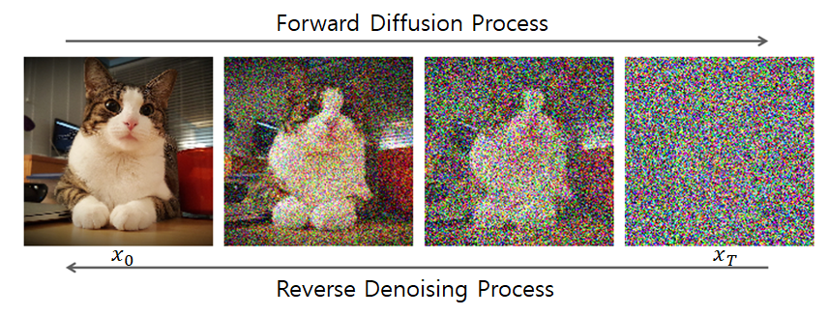
Диффузионная модель
Диффузионная модель(diffusion model) - это тип генеративной модели, которая создаёт высококачественные данные(изображения, видео, звук) путём постепенного удаления шума.

Slide 3
Два этапа обучения
Зашумление(forward): к изображению пошагово добавляется шум до почти чистого шума
$$q(x_{t}∣x_{t-1})=N\left(x_{t};\sqrt{1-β_{t}}x_{t-1},β_{t}I\right)$$
$α_{t}=1-β_{t},{\overline{α}}_{t}=\overset{t}{\underset{s=1}{∏}}α_{s}$
$q(x_{t}∣x_{0})=N\left(x_{t};\sqrt{{\overline{α}}_{t}}x_{0},(1-{\overline{α}}_{t})I\right)$
$β_{t}$ задает расписание зашумления
Денойзинг(reverse): модель учится обращать этот процесс и восстанавливать структуру
$$p_{θ}(x_{t-1}∣x_{t})=N\left(x_{t-1};μ_{θ}(x_{t},t),Σ_{θ}(x_{t},t)\right)$$
$$L_{\text{simple}}=E_{t,x_{0},ϵ}\left[{∥ϵ-ϵ_{θ}(x_{t},t)∥}_{2}^{2}\right],x_{t}=\sqrt{{\overline{α}}_{t}}x_{0}+\sqrt{1-{\overline{α}}_{t}}ϵ$$
Ключевая идея:
Берется шум из $N(0,I)$ и шаг за шагом удаляются компоненты шума до тех пор, пока не получится объект из желаемого распределения

Slide 4
Дефицит данных
В прикладных задачах часто мало размеченных данных
Редкие классы представлены слабо, возникает дисбаланс

Slide 5
Расширение выборки
Классическая аугментация ограничена (часто меняет форму, но не добавляет новую семантику)
Синтетическая генерация помогает повысить разнообразие обучающей выборки

Slide 6
Диффузионные модели
Преимущества:
Часто стабильнее GAN на сложных распределениях
Меньше риск mode collapse
Генерируют более разнообразные образцы редких классов
Недостатки:
Высокая вычислительная стоимость обучения
Медленная генерация из-за многошагового обратного процесса

Slide 7
Алгоритм применения на практике
Обучить диффузионную модель:
Разделить реальные данные на train/val/test без утечек
Обучить diffusion-модель на train
Сгенерировать synthetic-изображения
Приоритетно для редких классов
Отфильтровать артефакты
С помощью метрик и экспертов
Обучить downstream-модель
На Real+Synthetic
Сравнить с Real-only baseline

Slide 8
MRI (опухоли мозга)
Задача:
Diffusion-аугментация для дисбалансного brain tumor MRI
Датасет:
LGG segmentation dataset, 3642 изображений (2269 healthy, 1373 tumor), split 8:1:1
Метрики:
Accuracy: +3%, Dice: +1.5-2.5%
Вывод:
Diffusion помог и для классификации, и для сегментации

Slide 9
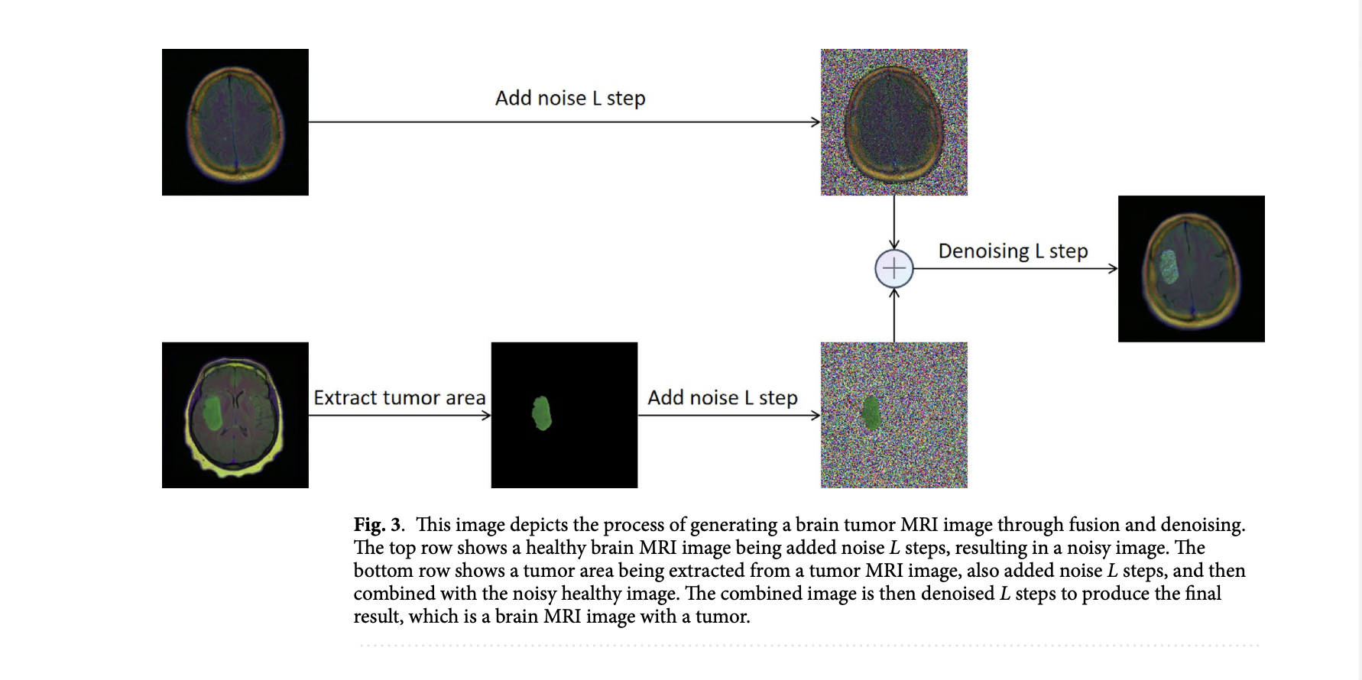
MRI (опухоли мозга)

Slide 10
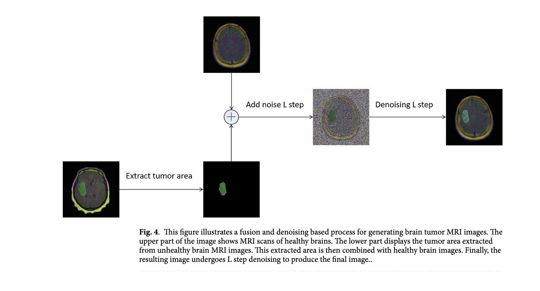
MRI (опухоли мозга)

Slide 11
Сегментация кожных поражений
Задача:
Рост качества сегментации при малом объеме разметки
Подход:
Двухэтапный pipeline - сначала DDPM генерирует дерматоскопию, потом сегментационные модели обучаются на Real+Synthetic
Данные:
ISIC 2017 для генерации, ISIC 2018 для сегментации (чтобы снизить риск утечки)
Метрики:
Dice:+0.4%, IoU:0.75-1.0pp, FID: 143.73->140.39
Вывод:
Улучшение качества и устойчивости модели

Slide 12
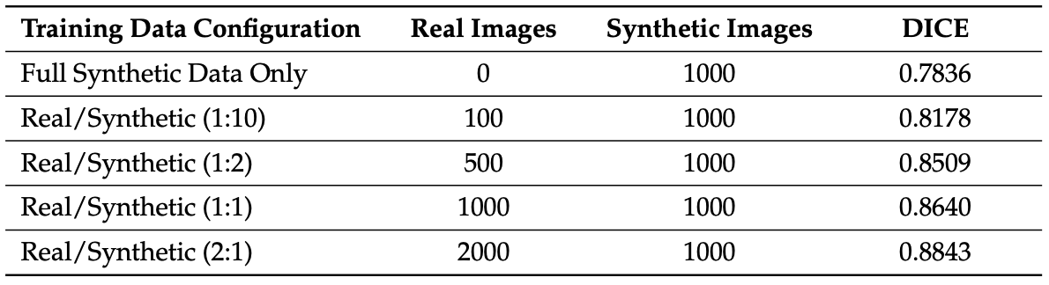
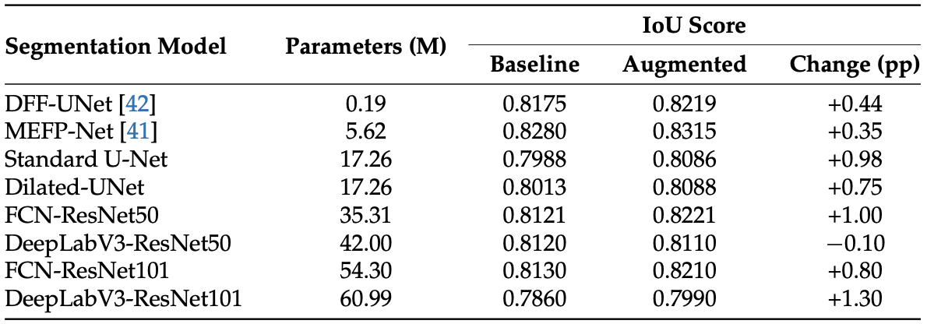
Сегментация кожных поражений

Slide 13
Ограничения и риски
Возможны артефакты, ухудшающие downstream-качество.
Риск усиления bias исходного датасета:
Synthetic != автоматически privacy-safe
Нужны внешняя валидация и экспертный контроль

Slide 14
Выводы
Diffusion models — эффективный инструмент для задач дефицита данных
Максимальный эффект: редкие классы + строгая проверка качества синтетики
Оценивать нужно не “красоту” генерации, а прирост целевых метрик
Практический стандарт: baseline + ablation + внешняя проверка

Slide 15
Источники
DDPM: Ho et al., Denoising Diffusion Probabilistic Models, 2020
Обзор по генеративной аугментации в медицине (VAE/GAN/diffusion): Kebaili A. et al., Deep Learning Approaches for Data Augmentation in Medical Imaging: A Review, J. Imaging, 2023
Brain MRI: Zuo C. et al., Multi channel fusion diffusion models for brain tumor MRI data augmentation, Scientific Reports, 2025
Skin lesion: Yang P. et al., Better with Less: Efficient and Accurate Skin Lesion Segmentation Enabled by Diffusion Model Augmentation, Electronics, 2025.
Статья про DDPM в ML хендбуке яндекса: https://education.yandex.ru/handbook/ml/article/diffuzionnye-modeli

